Slide 1
建设工程管理专业
教学资源库

Slide 2
装配式建筑
施工技术
现场装配准备与吊装
主讲人：许崇华 时间：2020.02

Slide 3
目录/CONTENT
01
竖向构件现场装配准备与吊装
02
水平构件现场装配准备与吊装
混凝土制作与浇筑

Slide 4
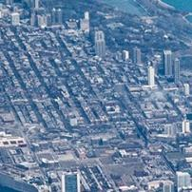
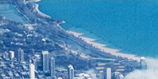
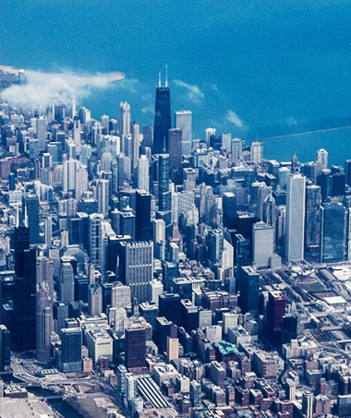
PART 02
水平构件现场装配准备与吊装

Slide 5
水平构件现场装配准备与吊装
预制混凝土楼梯吊装施工
一、施工流程

Slide 6
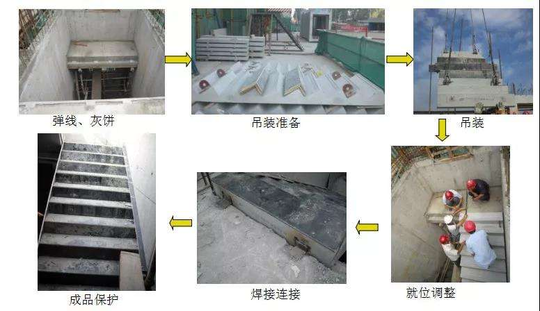
水平构件现场装配准备与吊装
预制混凝土楼梯吊装施工
一、施工流程

Slide 7
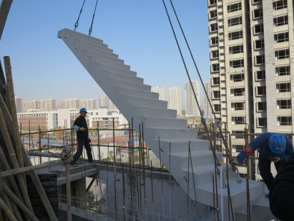
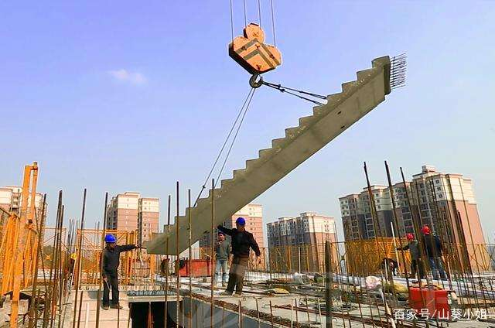
水平构件现场装配准备与吊装
预制混凝土楼梯吊装施工
二、施工要点
1、确定控制线
楼梯间周边梁板叠合后，测量并弹出相应楼梯构件端部和侧边的控制线。
2、试吊
调整索具铁链长度，使楼梯段休息平台处于水平位置，试吊预制楼梯板，检查吊点位置是否准确，吊索受力是否均匀等；试起吊高度不应超过1m。

Slide 8
水平构件现场装配准备与吊装
预制混凝土楼梯吊装施工
二、施工要点
3、吊装
（1）楼梯吊至梁上方30～50cm 后，调整楼梯位置使上下平台锚固筋与梁箍筋错开，板边线基本与控制线吻合。
（2）根据楼梯控制线，用就位协助设备等将构件根据控制线精确就位，先保证楼梯两侧准确就位，再使用水平尺和导链调节楼梯水平。

Slide 9
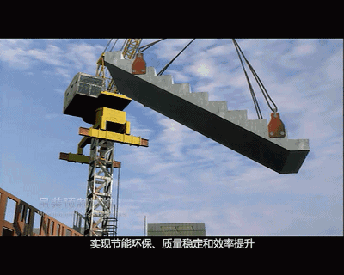
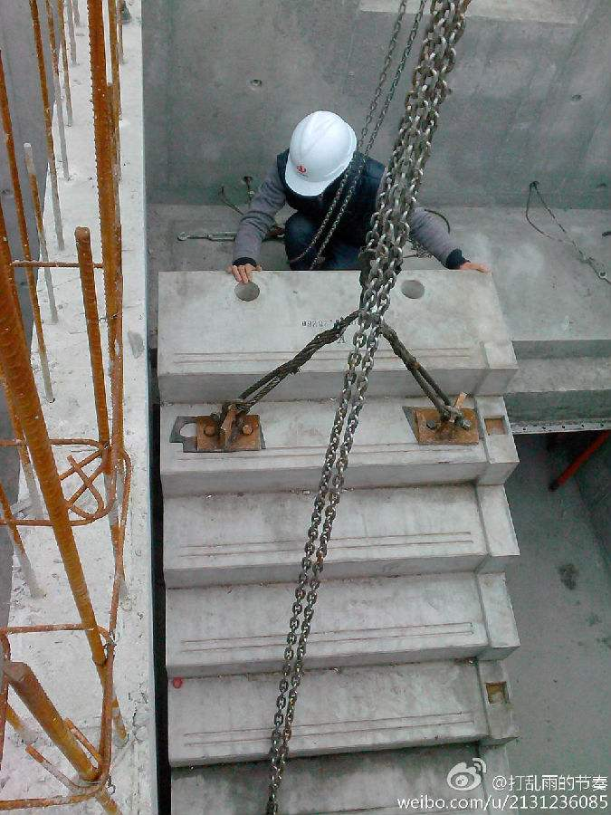
水平构件现场装配准备与吊装
预制混凝土楼梯吊装施工

Slide 10
水平构件现场装配准备与吊装
预制混凝土楼梯吊装施工
三、安装规定
1、安装前，应检查楼梯构件平面定位及标高，并宜设置调平装置。
2、就位后，应及时调整并固定。

Slide 11
谢谢观看
主讲人：许崇华 时间：2020.02

